Slide 1
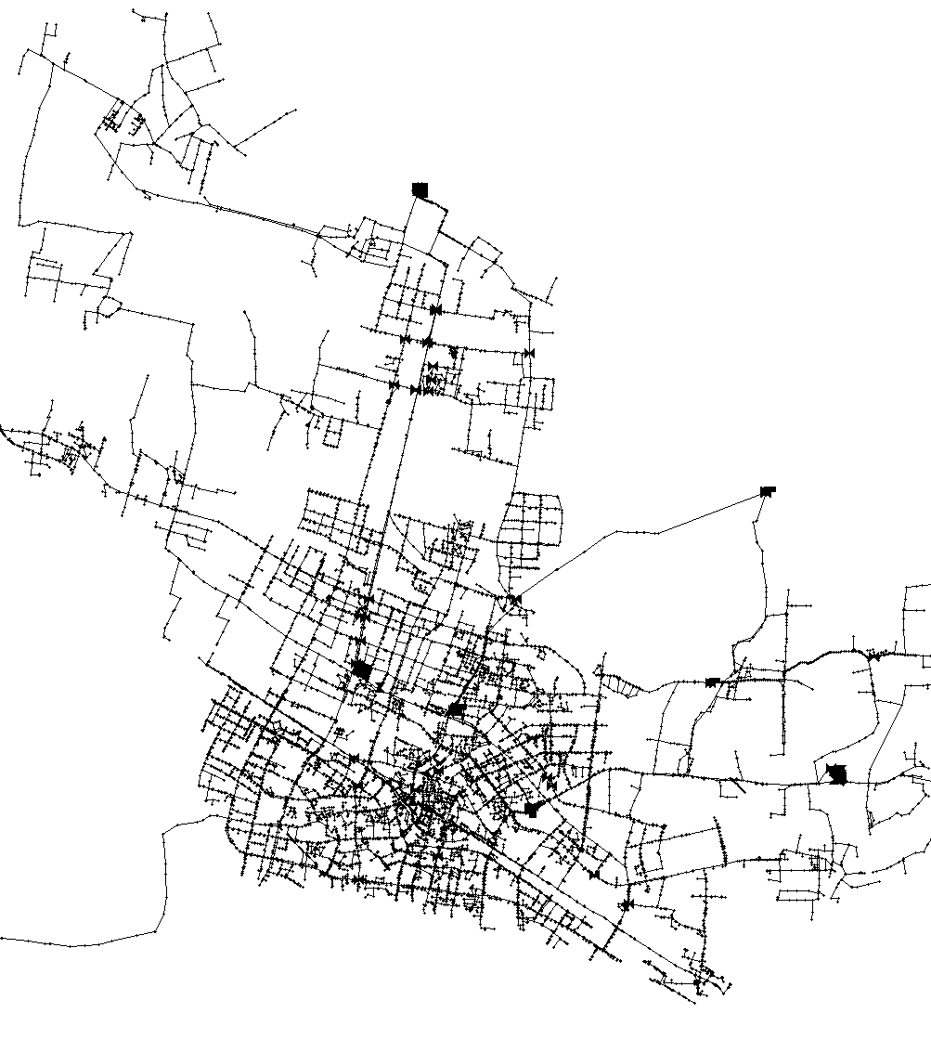
F6
F5
P4
F11
F4
F8
P5
P7
F10
F3
P3
F1
F9
P1
F11
F2
P2
F7
P6

Slide 2
F6
F5
P4
F4
F8
P5
P7
F10
F3
P3
F1
F9
P1
F11
F2
P2
F7
P6
Target sensor Discussed sensor

